Slide 1


2024
Projet : Stratégie d’alignement
KENZA, INES, MORGANE, CLARA
M2 MITIC

Slide 2


2024
Sommaire
1
Structure d’exemple - DSI Premier ministre Mission principales et objectifs
2
Application de la méthode OVAR à la DSI premier ministre
3
Déclinaison des objectifs de la stratégie générale
4
Déclinaison des objectifs de la stratégie générale
5
Application de la Méthode CIGREF
6
Niveaux d’Agilité dans l’Entreprise (CIGREF)
7
Conclusion
8
Exercice 2

Slide 3




2024
1- Structure d’exemple - DSI Premier ministre Mission principales et objectifs
Mission principale :
La mission principale de la cellule "Bureaux des études et projets numériques" est d'assurer la mise en œuvre et la maintenance des projets numériques stratégiques décidés par le gouvernement, en respectant les directives et obligations légales, notamment en matière d'accessibilité numérique.
Objectif central :
L'objectif central est de garantir que les plateformes numériques publiques soient conformes aux exigences de l'État, en termes de conformité légale (accessibilité, sécurité, etc.) et de performance technique, tout en coordonnant efficacement les différentes parties prenantes pour mener à bien les projets.
Objectif central

Slide 4

2024
2- Application de la méthode OVAR à la DSI premier ministre
Objectifs :
Objectif 1 : Mettre en conformité les plateformes numériques avec les obligations d’accessibilité de l’État.
Objectif 2 : Assurer la maintenance continue et l'évolution des projets numériques en fonction des nouvelles exigences technologiques et réglementaires.
Variables d’action :
Pour l'objectif 1 :
Mise en place d’audits d’accessibilité.
Collaboration avec des équipes de développement pour adapter les sites web.
Suivi des indicateurs de conformité et prise en compte des retours des utilisateurs.
Pour l'objectif 2 :
Mise à jour régulière des plateformes numériques.
Formation continue des équipes aux nouvelles technologies et aux normes réglementaires.
Mise en place d’équipes de support technique dédiées pour gérer les incidents ou les demandes de mise à jour.

Slide 5


2024
2- Application de la méthode OVAR à la DSI premier ministre
Acteurs/Rôles :
Objectif 1 : Équipes de développement web, experts en accessibilité numérique, consultants externes pour audits.
Objectif 2 : Équipes techniques internes (DSI), experts en technologies émergentes, responsables de maintenance.
Responsabilité :
Objectif 1 : Le responsable de projet en charge de l’accessibilité numérique (en collaboration avec le DSI).
Objectif 2 : Les responsables de maintenance, supervisés par le DSI et la cellule de suivi des projets numériques.

Slide 6



2024
3 - Déclinaison des objectifs de la stratégie générale
Objectif 1 décliné :
Au niveau opérationnel, cet objectif implique la planification et l'exécution des audits d’accessibilité sur tous les sites web publics, ainsi que la correction des non-conformités relevées.
À un niveau organisationnel, cela requiert une coordination entre les équipes techniques et les responsables des différentes plateformes numériques pour respecter les délais fixés par l'État.
Objectif 2 décliné :
Sur le plan opérationnel, cela implique la mise à jour régulière des systèmes et la correction des bugs.
À un niveau stratégique, cela signifie anticiper les évolutions réglementaires et technologiques pour maintenir la performance des plateformes sur le long terme.

Slide 7



2024
3 - Déclinaison des objectifs de la stratégie générale
Acteurs/Rôles :
Objectif 1 : Équipes de développement web, experts en accessibilité numérique, consultants externes pour audits.
Objectif 2 : Équipes techniques internes (DSI), experts en technologies émergentes, responsables de maintenance
Responsabilité :
Objectif 1 : Le responsable de projet en charge de l’accessibilité numérique (en collaboration avec le DSI).
Objectif 2 : Les responsables de maintenance, supervisés par le DSI et la cellule de suivi des projets numériques.

Slide 8



2024
4 - Déclinaison des objectifs de la stratégie générale
Objectif 1 décliné :
Au niveau opérationnel, cet objectif implique la planification et l'exécution des audits d’accessibilité sur tous les sites web publics, ainsi que la correction des non-conformités relevées.
À un niveau organisationnel, cela requiert une coordination entre les équipes techniques et les responsables des différentes plateformes numériques pour respecter les délais fixés par l'État.
Objectif 2 décliné :
Sur le plan opérationnel, cela implique la mise à jour régulière des systèmes et la correction des bugs.
À un niveau stratégique, cela signifie anticiper les évolutions réglementaires et technologiques pour maintenir la performance des plateformes sur le long terme.

Slide 9



2024
5- Application de la Méthode CIGREF
La méthode CIGREF (Club Informatique des Grandes Entreprises Françaises) aide à analyser la gestion des systèmes d'information, en mettant l'accent sur les interactions entre les différentes entités organisationnelles et les niveaux d'agilité.
Structure Organisationnelle et Coordination (CIGREF) :
Premier ministre :
Définit les exigences et les directives à suivre pour les projets numériques, notamment en matière d’accessibilité.
Cellule "Bureaux des études et projets numériques" :
Joue le rôle de coordination centrale, supervisant la mise en œuvre des directives gouvernementales.
Supervise les équipes pour garantir que les projets sont exécutés conformément aux attentes du gouvernement.
Équipes opérationnelles :
Incluent les développeurs, experts en accessibilité numérique, et auditeurs.
Collaborent pour réaliser les ajustements et améliorer les plateformes numériques, en suivant les exigences définies par le Premier ministre.
Ces équipes sont au cœur des opérations et sont alignées sur les décisions prises en amont par la cellule.

Slide 10
2024
6. Niveaux d’Agilité dans l’Entreprise (CIGREF)
Agilité Stratégique
Réactivité : L'organisation réagit rapidement aux nouvelles exigences légales en matière d'accessibilité numérique.
Limite : La hiérarchie gouvernementale peut ralentir l'adoption des changements en raison des multiples niveaux de validation, créant ainsi des frictions dans l’adaptation.
Agilité Organisationnelle
La cellule fait preuve de flexibilité organisationnelle en coordonnant différentes équipes et parties prenantes (développeurs, experts, auditeurs).
La collaboration entre ces équipes favorise l'alignement des ressources pour l'atteinte des objectifs, renforçant l'agilité organisationnelle et facilitant une exécution fluide des projets.
Méthode de Gestion de Projet Agile
Bien que le Scrum ou Kanban ne soient pas explicitement mentionnés, la gestion de projet suit une approche agile par itération dans la mise en œuvre des améliorations.
La méthode adoptée implique des phases d’adaptation continue, reflétant l’un des piliers de la méthodologie agile : s’ajuster progressivement aux retours et aux exigences changeantes.

Slide 11

2024
7. Conclusion
premier ministre
L'application de la méthode CIGREF permet d'évaluer clairement les interactions entre les entités et d'identifier les niveaux d'agilité mis en place.
Bien que l'organisation soit hiérarchique, une certaine agilité est observée dans l'adaptation aux exigences légales et dans la coordination des équipes.
Opportunités d'amélioration :
L’adoption de méthodologies de gestion de projet agile plus formalisées, comme Scrum ou Kanban, pourrait renforcer encore davantage la flexibilité et la rapidité dans l'exécution des projets.
1
cellule "Bureaux des études et projets numériques"
équpe web
expert en accessibilité
auditeurs d'accessibilité
2
developers
3
collaboration
4
flux d'information et directives

Slide 12


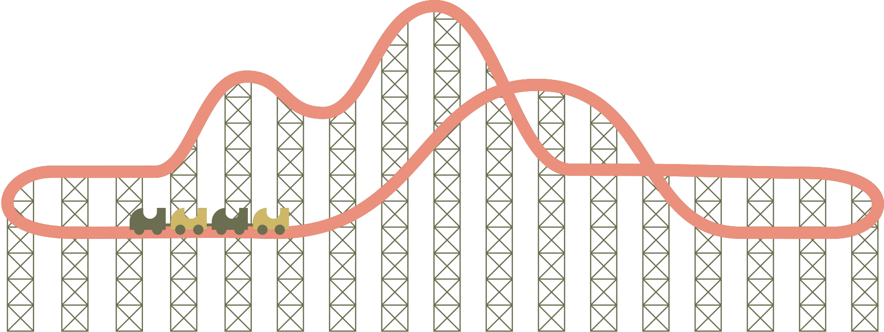

2024
8. Exercice 2
  Mission et Stratégie Générale de l'Entreprise
Mission :
Offrir une expérience inoubliable et magique à tous les visiteurs grâce à des attractions exceptionnelles et un service client de haute qualité.
Stratégie Générale :
Maximiser la satisfaction client en réduisant les temps d'attente et en compensant proactivement les inconvénients.
Innover constamment dans les attractions et l'expérience visiteur.
Optimiser l'efficacité opérationnelle pour réduire les coûts tout en améliorant la qualité du service.

Slide 13

2024
8. Exercice 2
2. Méthode OVAR Appliquée au Parc d'Attractions
Objectif 1 :
Améliorer la satisfaction client en réduisant l'impact des temps d'attente excessifs.
Indicateur sur objectif :
Taux de satisfaction client global.
Variables d'actions :
a) Mise en place d'un système de compensation automatique.
b) Optimisation de la gestion des files d'attente.
c) Formation du personnel à la gestion des insatisfactions liées à l'attente.
Indicateurs sur variables d'actions :
a) % de visiteurs compensés automatiquement.
a) Délai moyen entre dépassement du temps d'attente et attribution du fastpass.
b) Écart moyen entre temps d'attente affiché et réel.
b) Nombre d'attractions avec prévision des temps d'attente en temps réel.
c) Nombre d'employés formés à la gestion des insatisfactions.
c) Taux de résolution des plaintes liées à l'attente.

Slide 14


2024
Merci pour votre écoute !

